Slide 1
프로그래밍 입문
깃허브 정리
(https://github.com/seoyun-bae/Python)
2026964024 배서윤
제출일: 2026-06-12 / 담당교수: 김주현

Slide 2
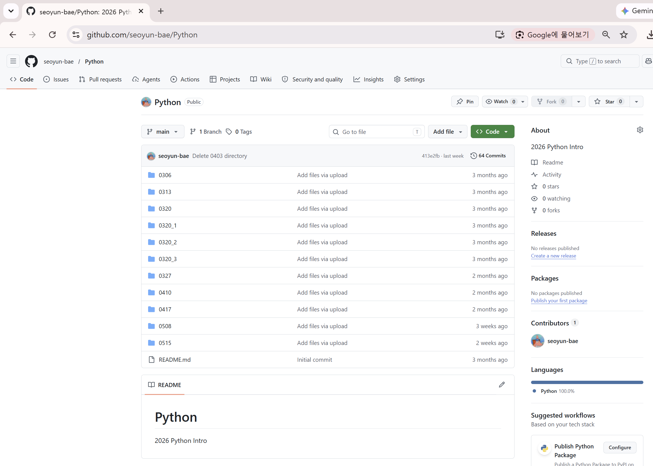
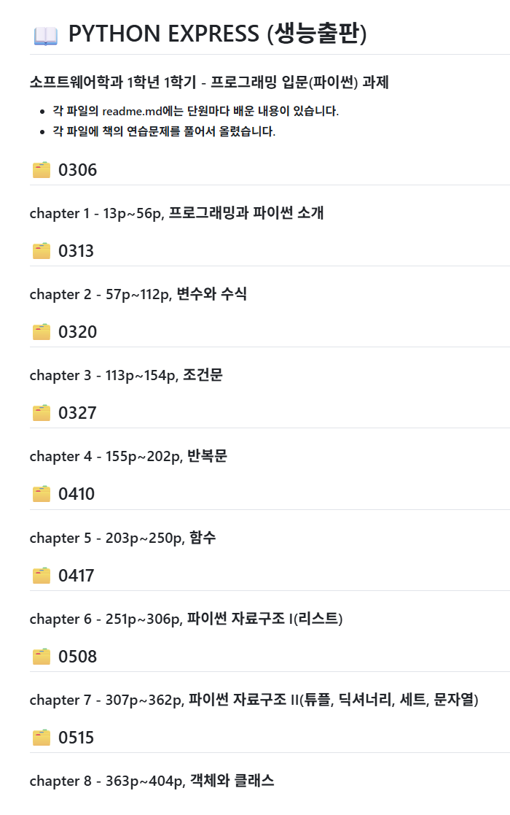

Slide 3
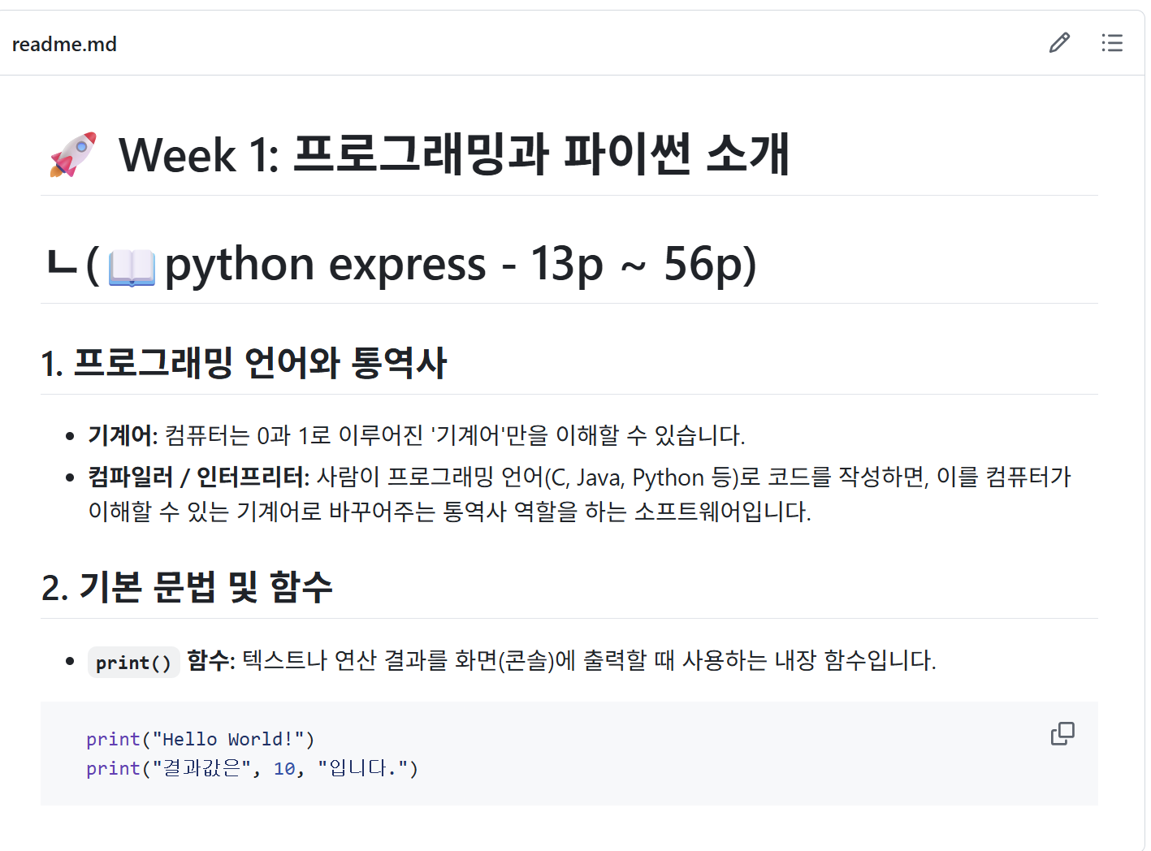
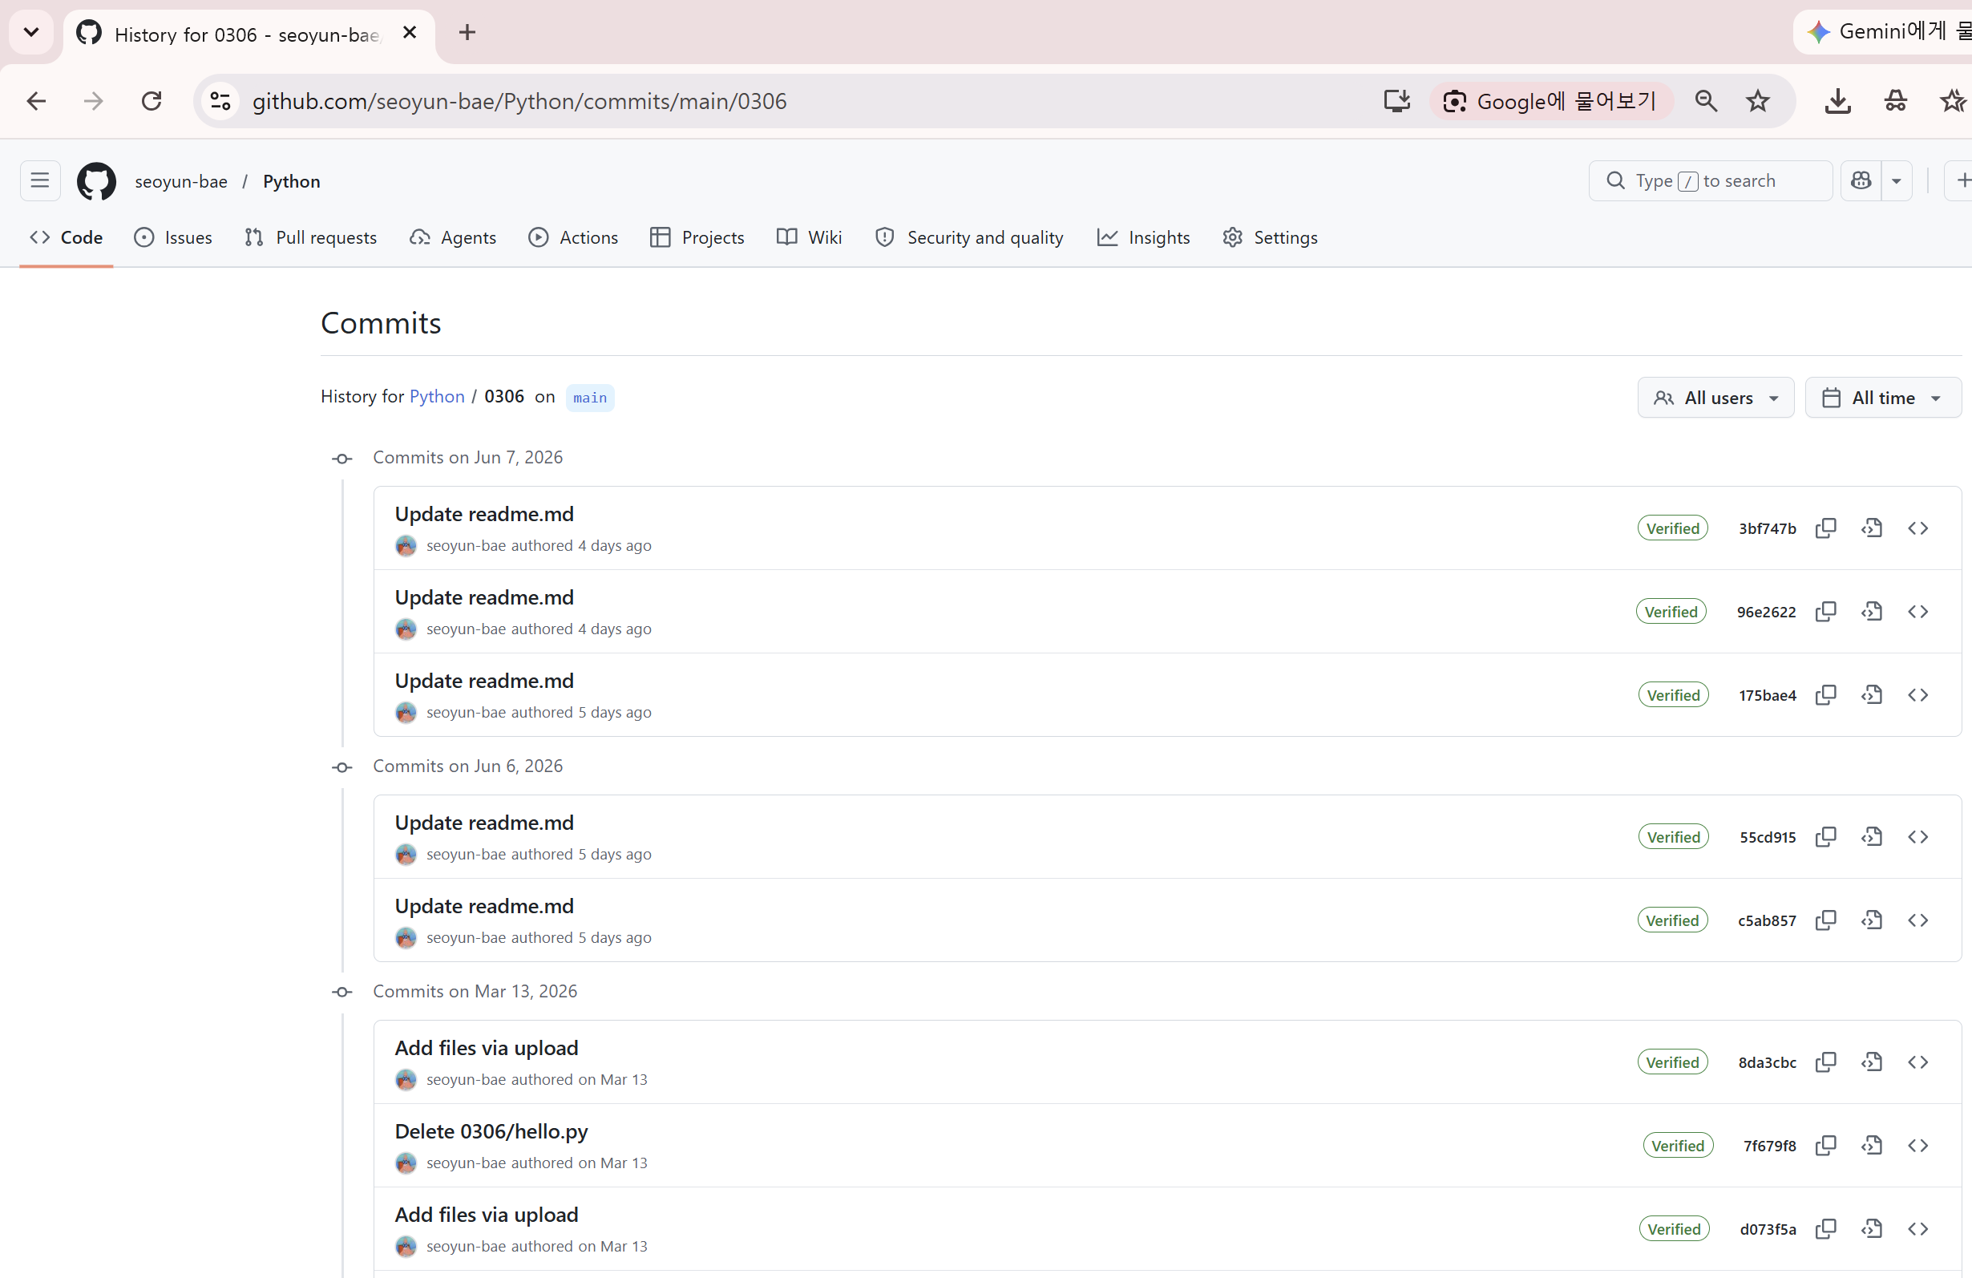
WEEK 1

Slide 4
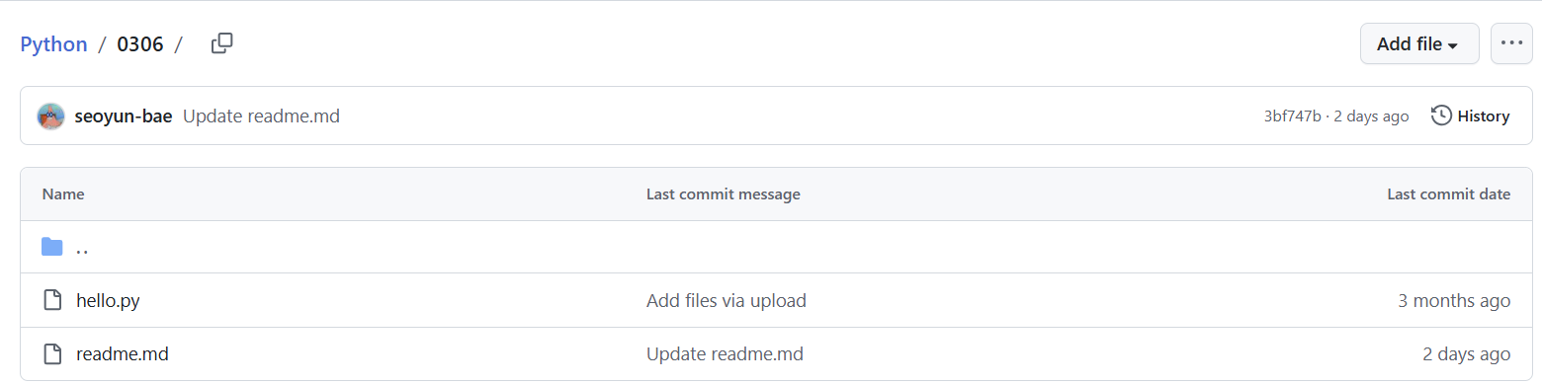
WEEK 1

Slide 5
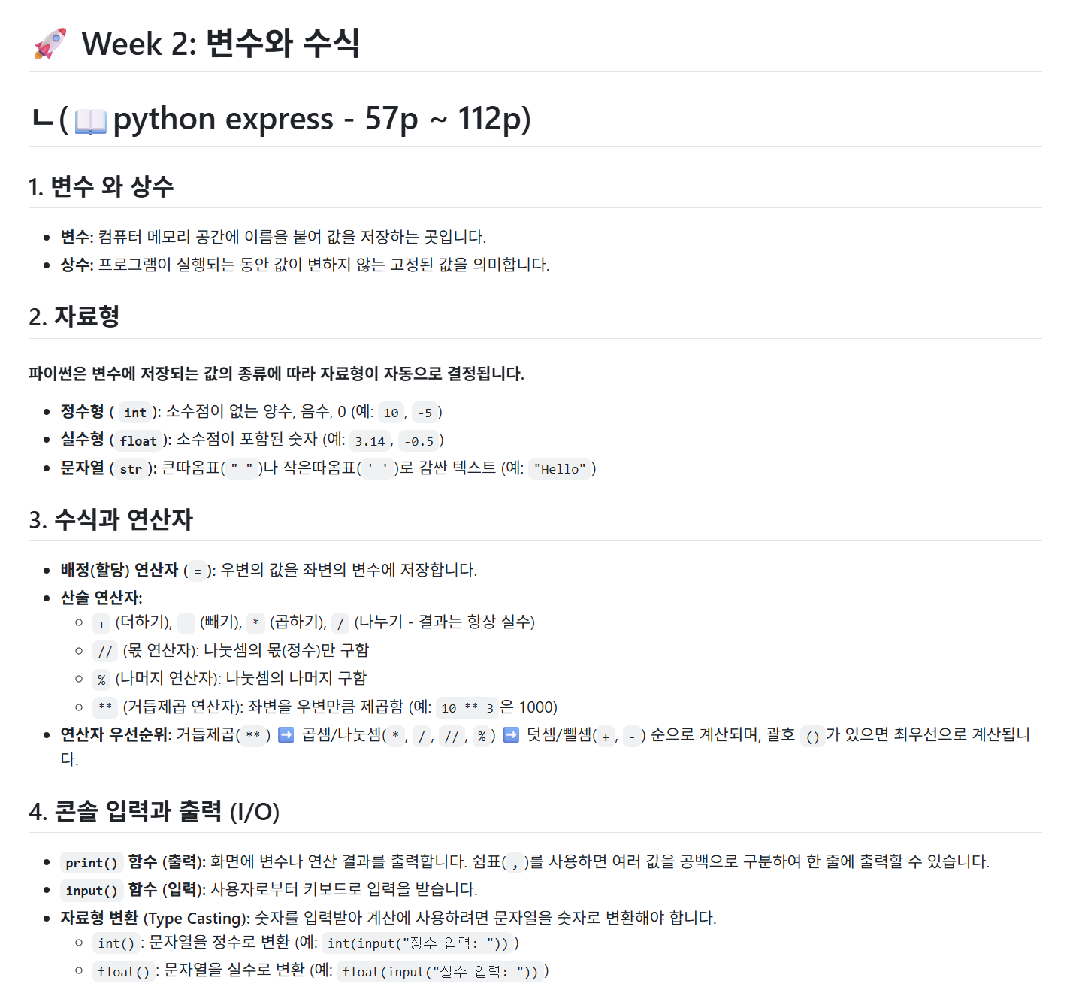
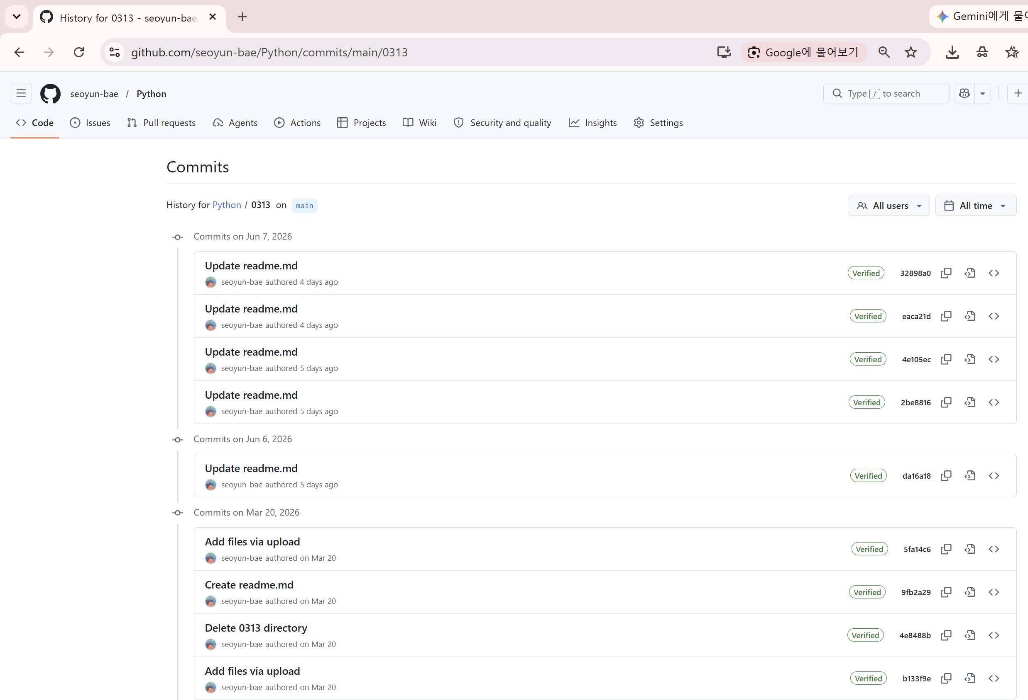
WEEK 2

Slide 6
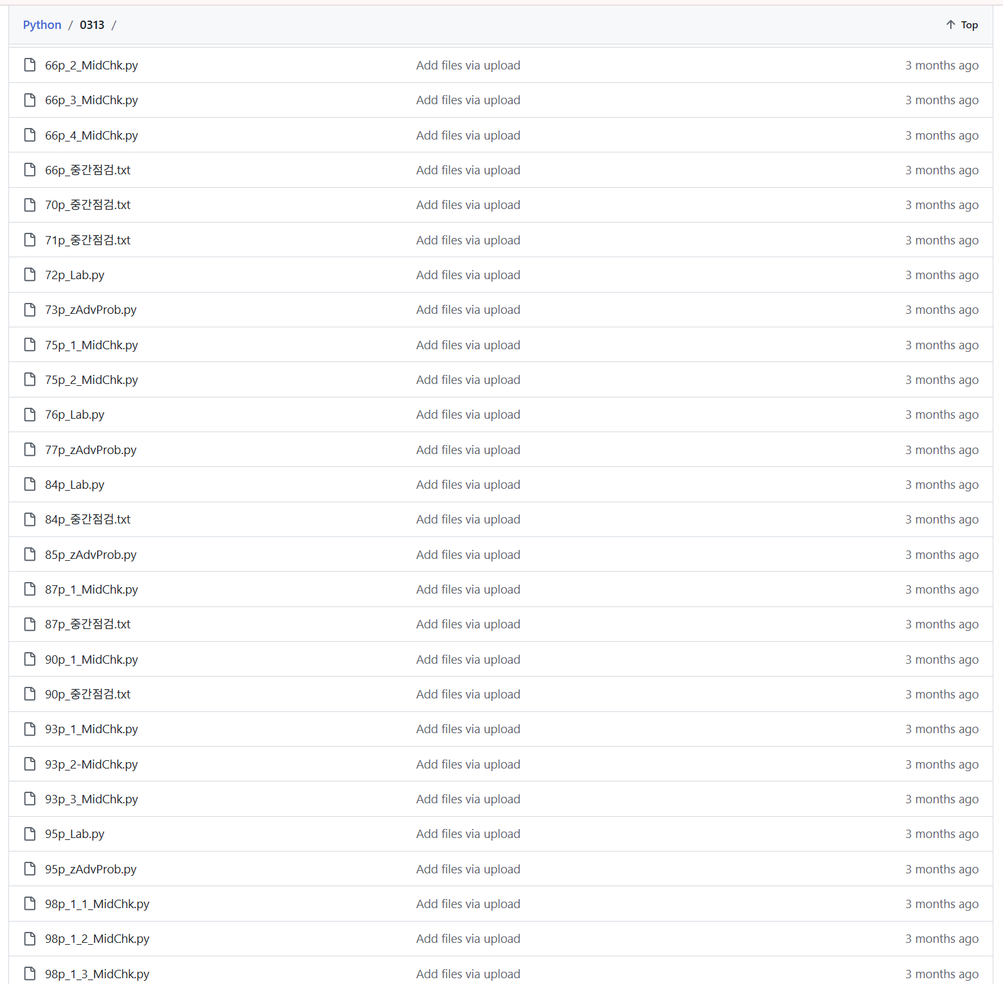
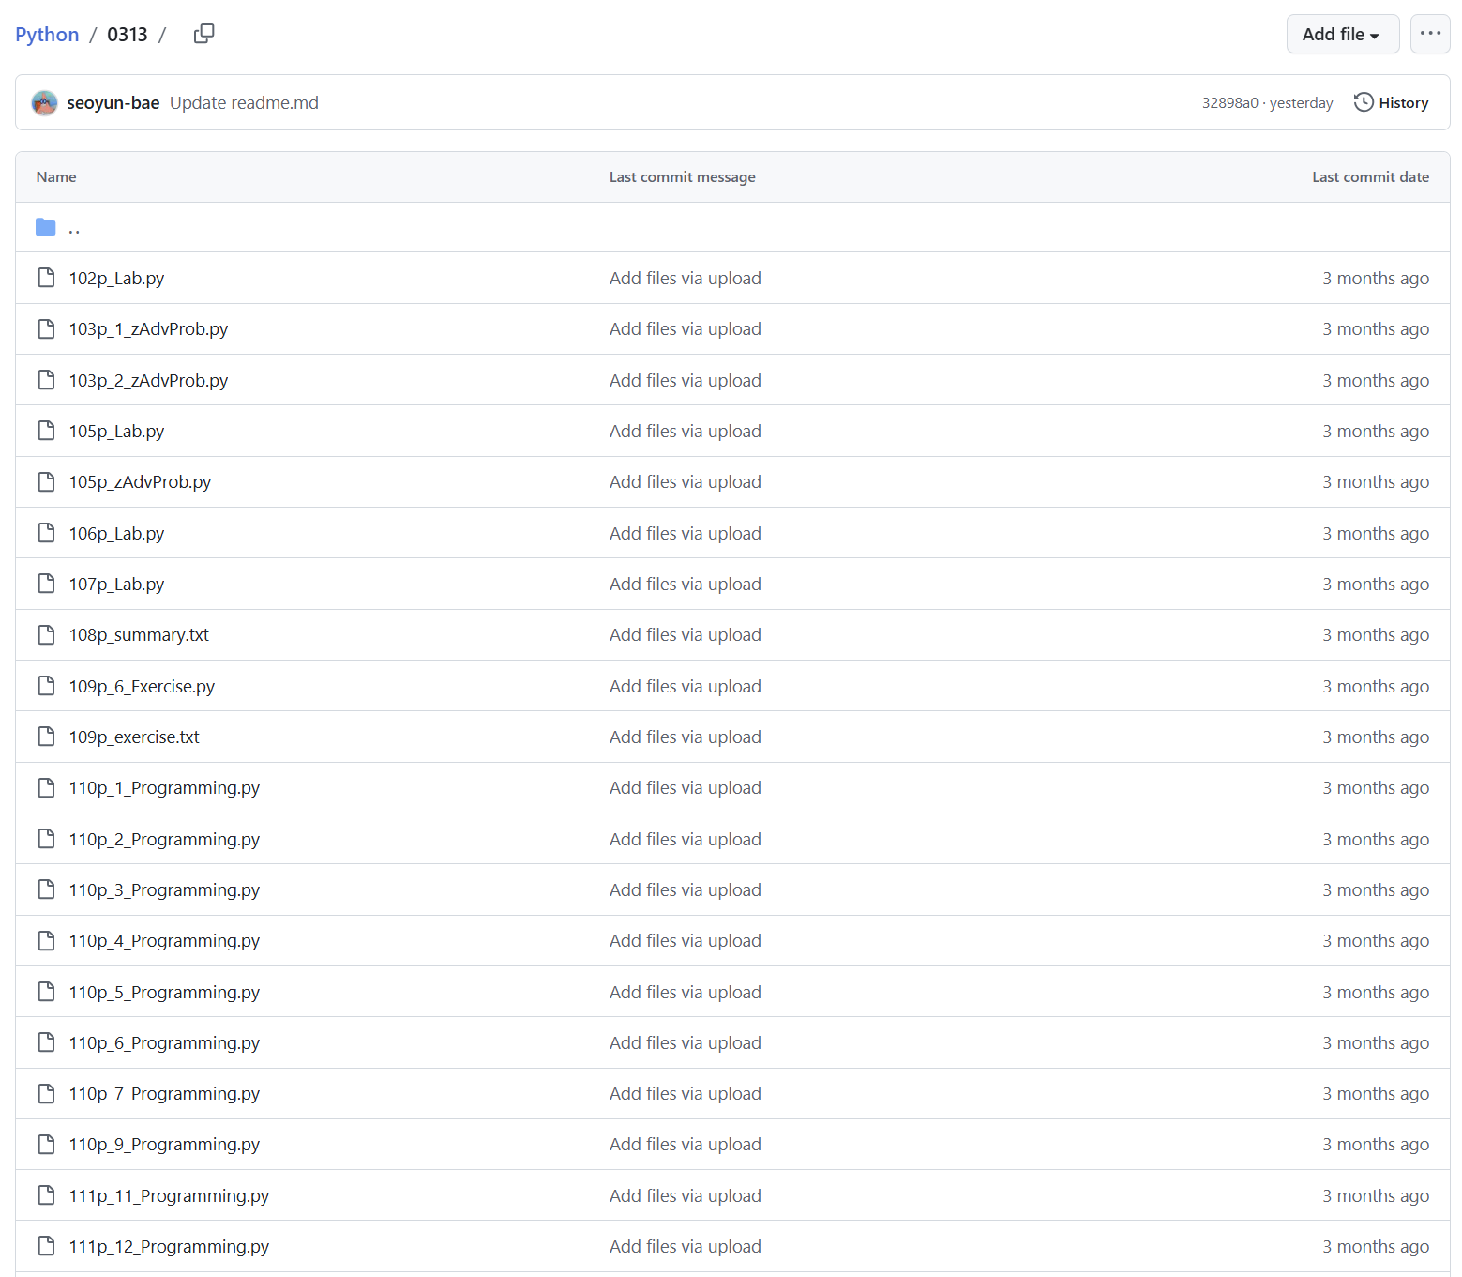
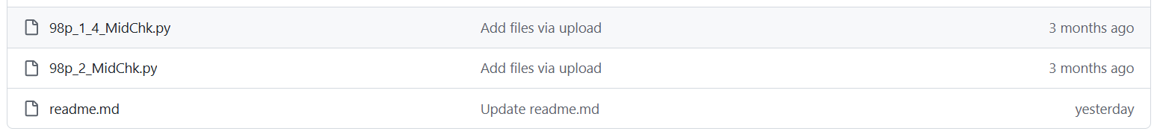
WEEK 2

Slide 7
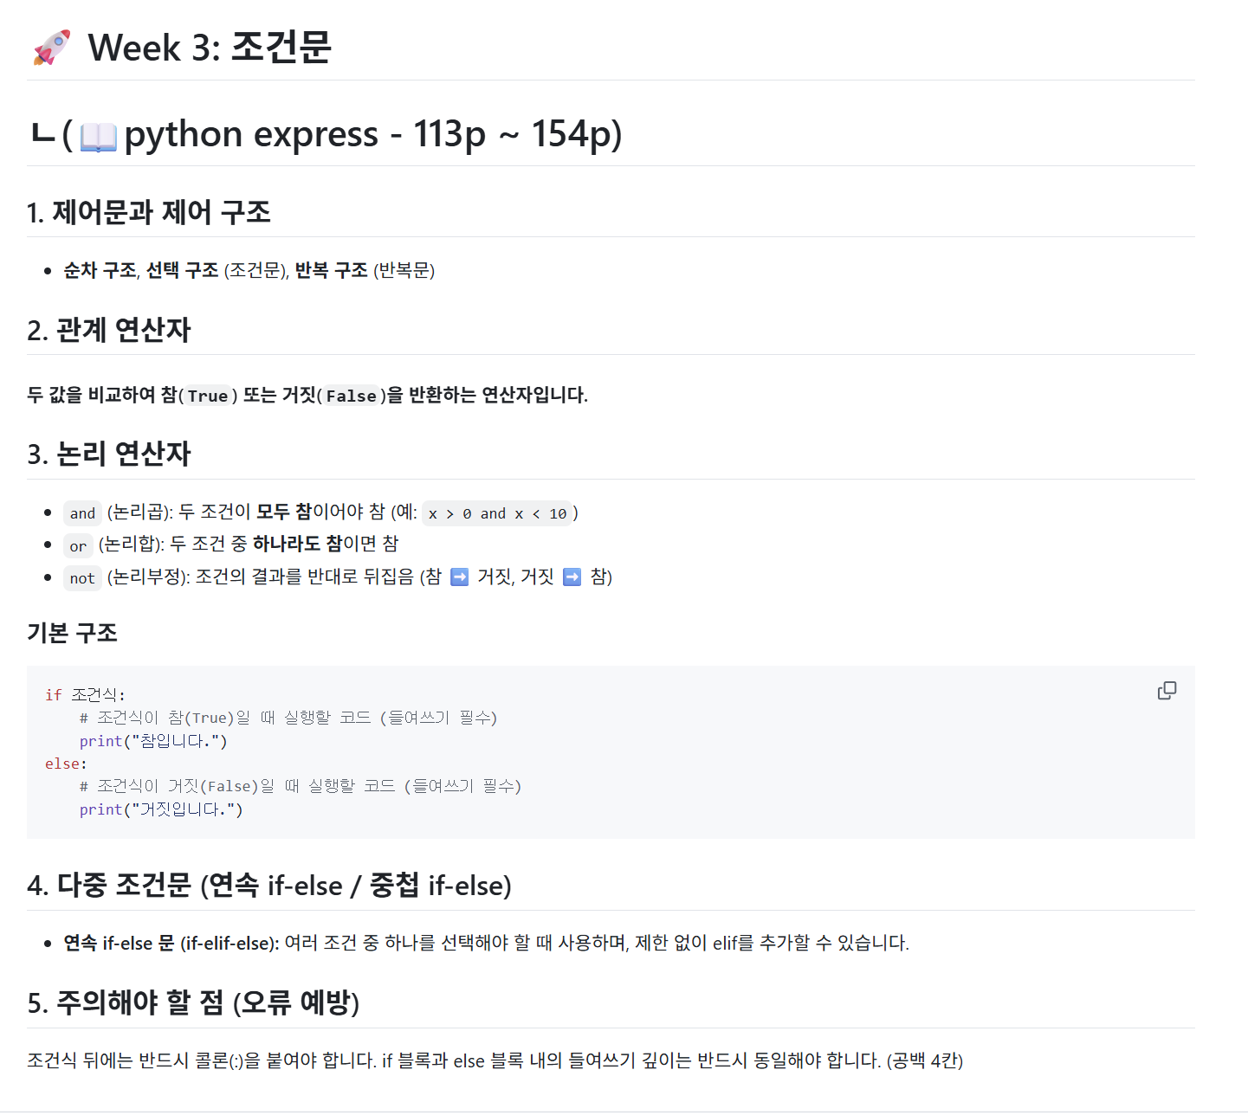
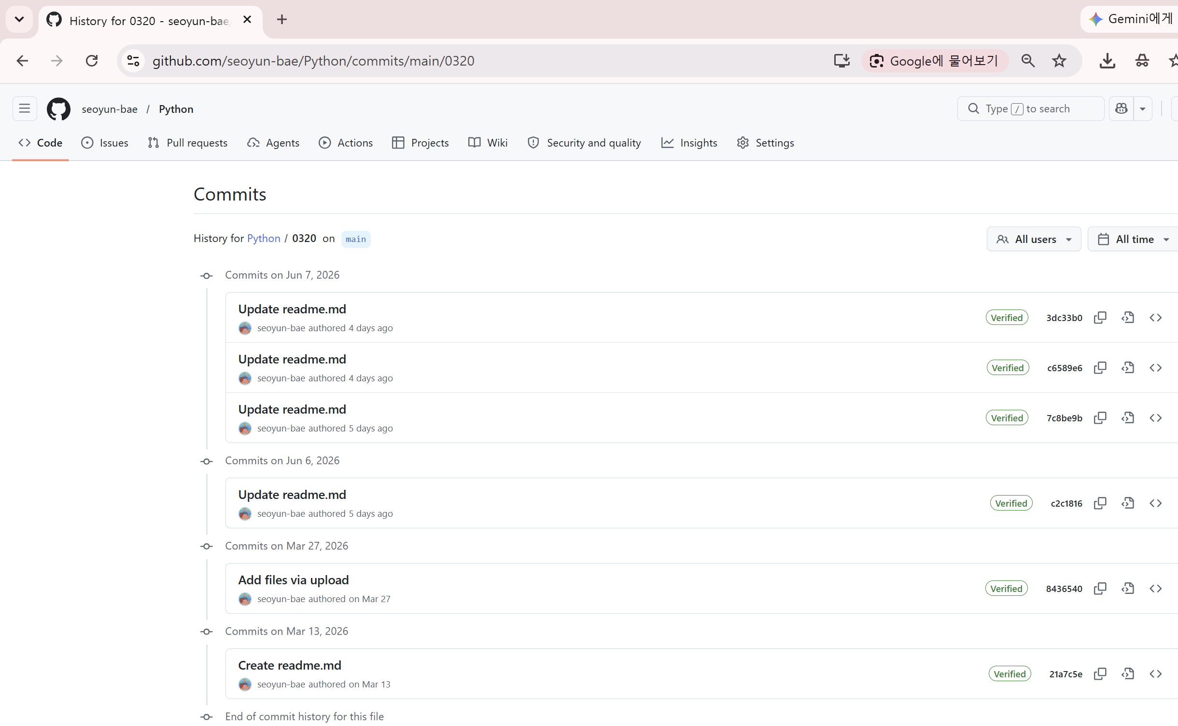
WEEK 3

Slide 8
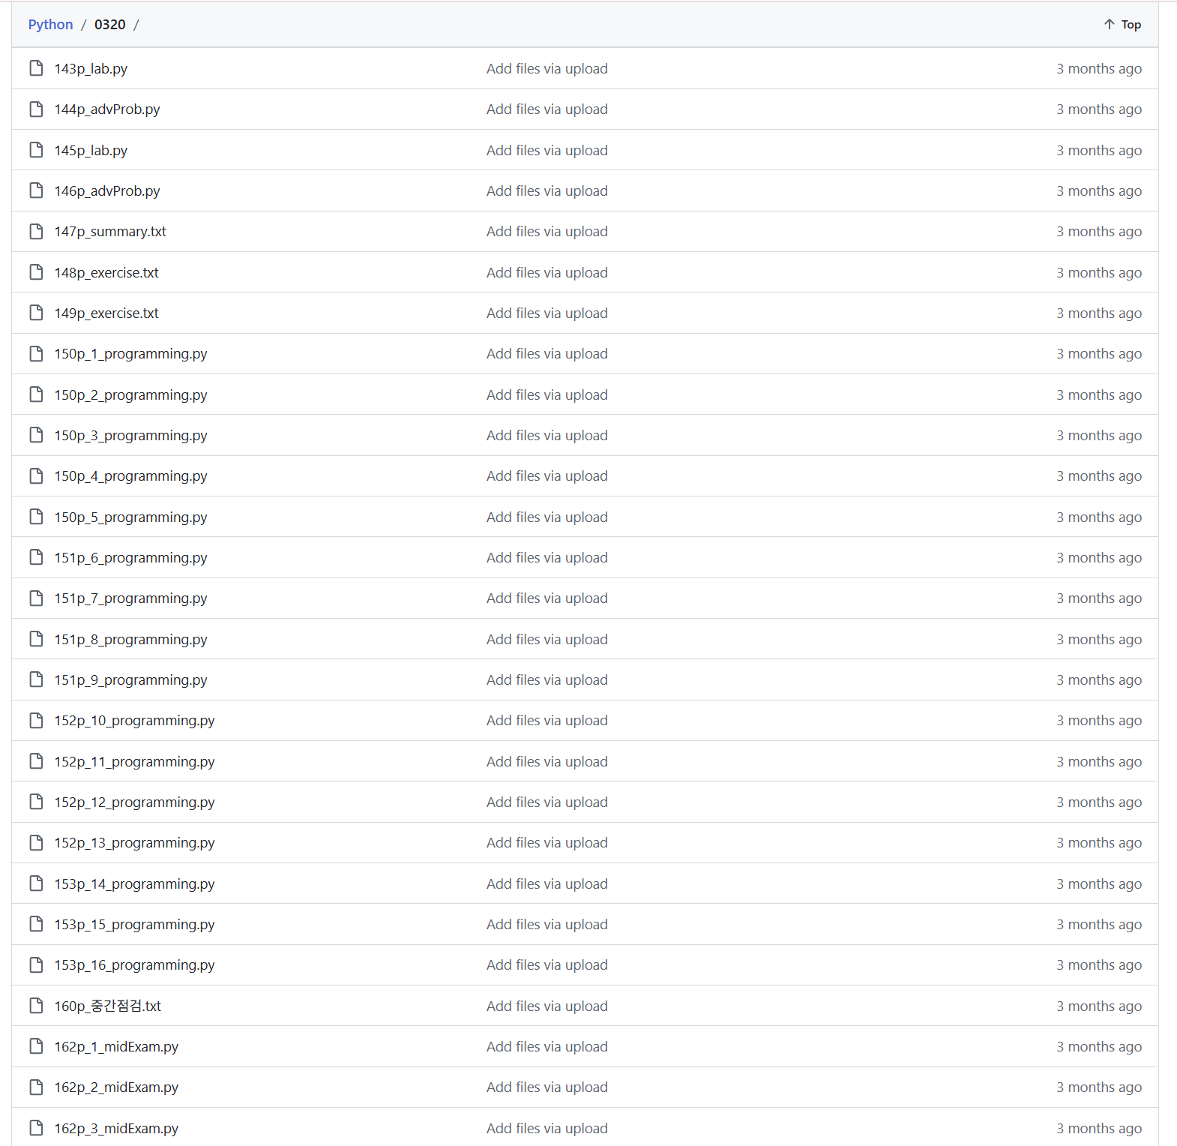
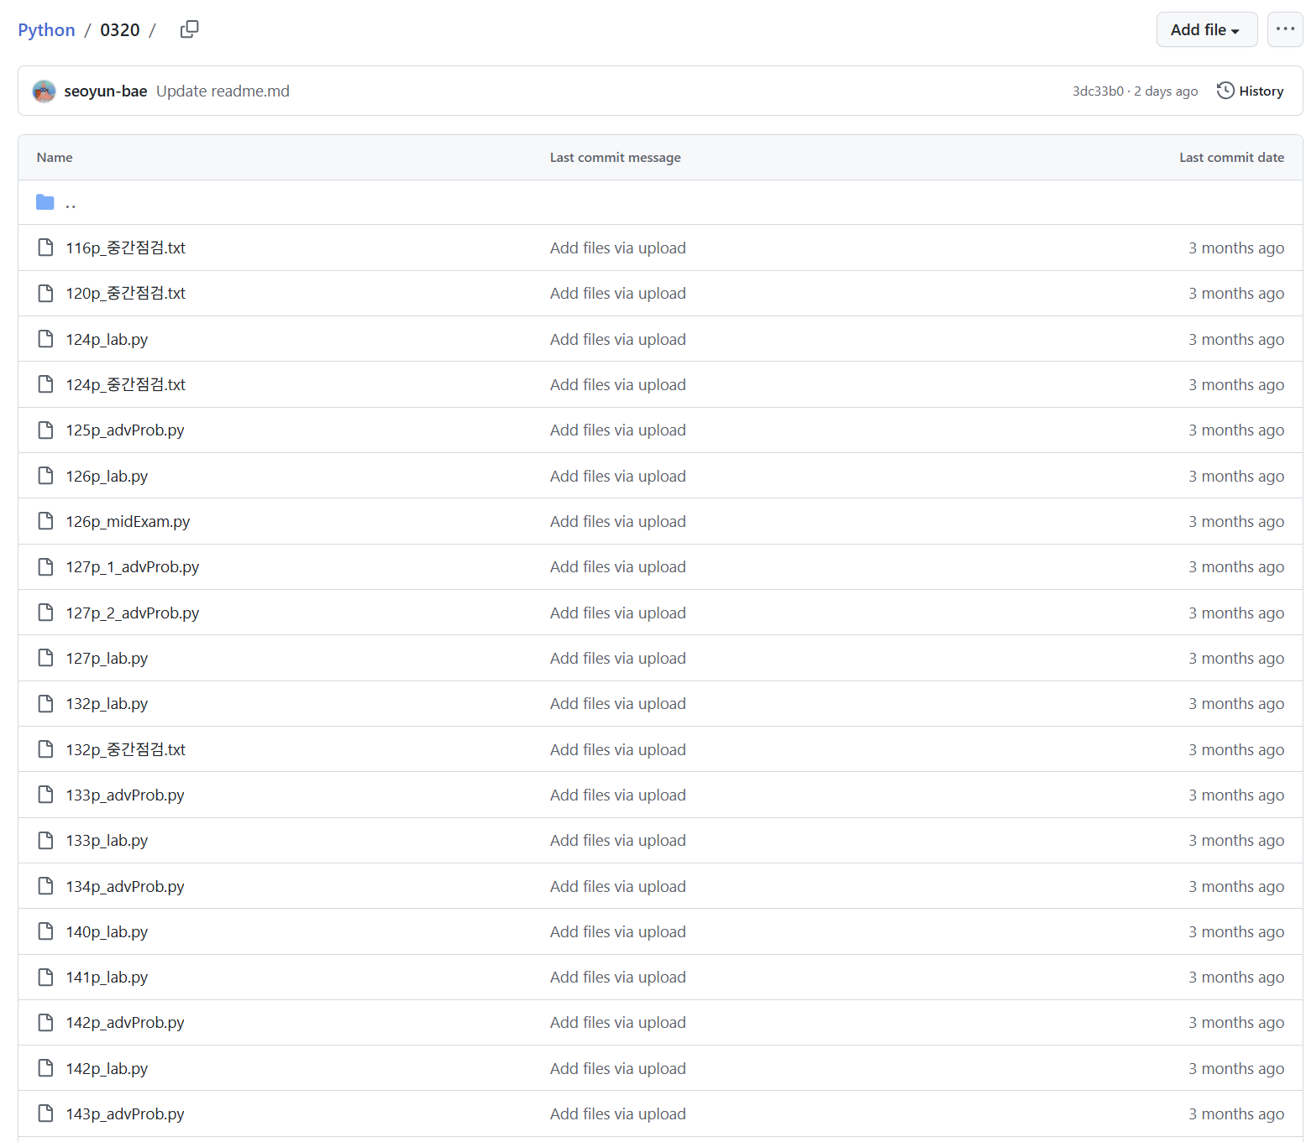
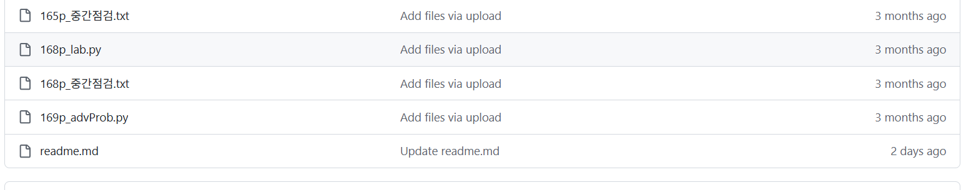
WEEK 3

Slide 9
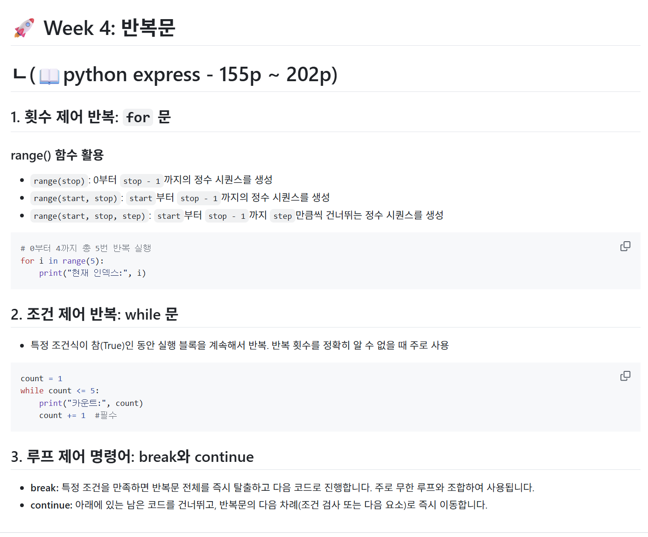
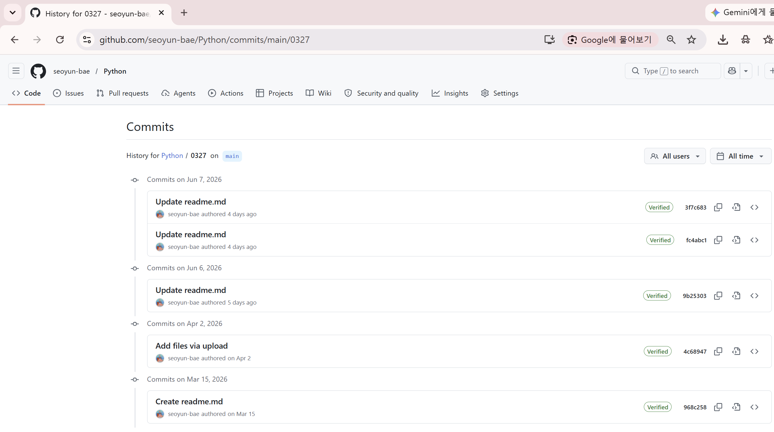
WEEK 4

Slide 10
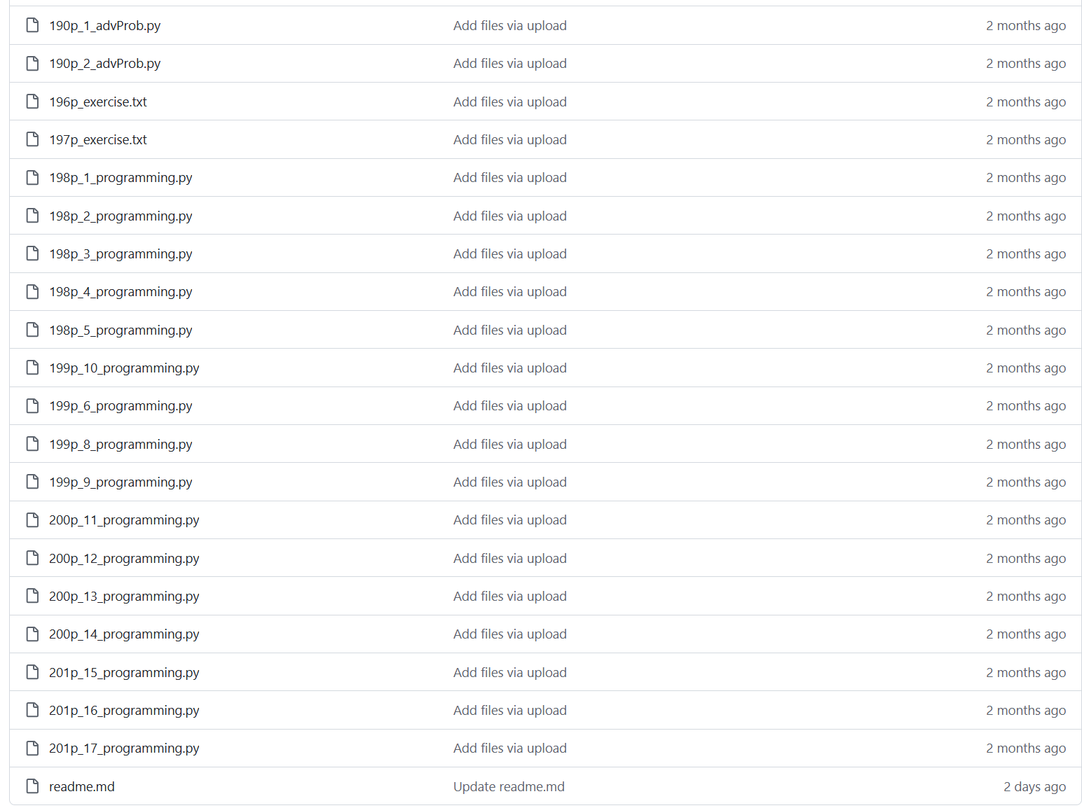
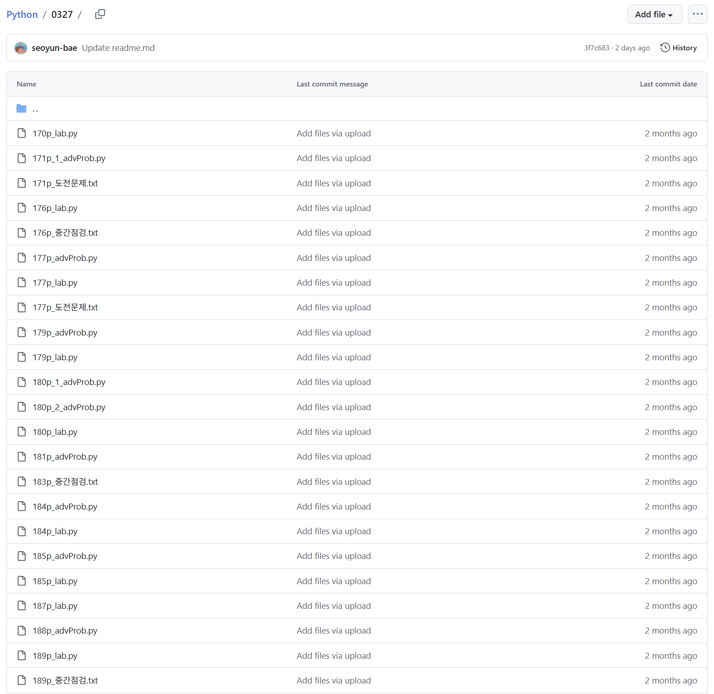
WEEK 4

Slide 11
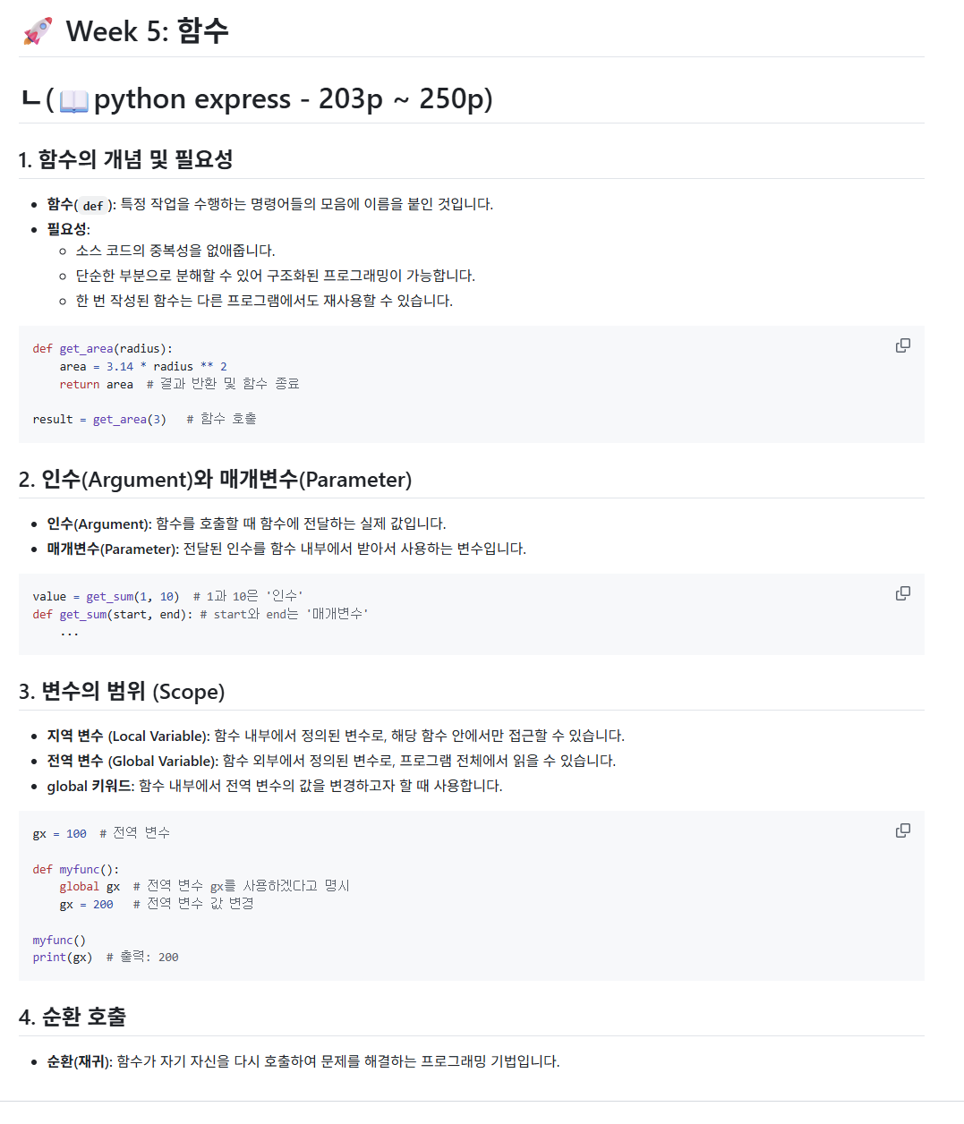
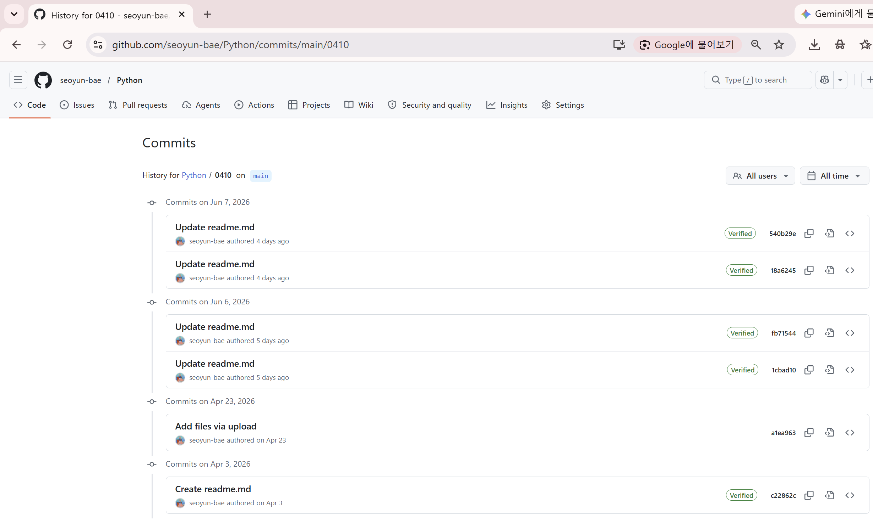
WEEK 5

Slide 12
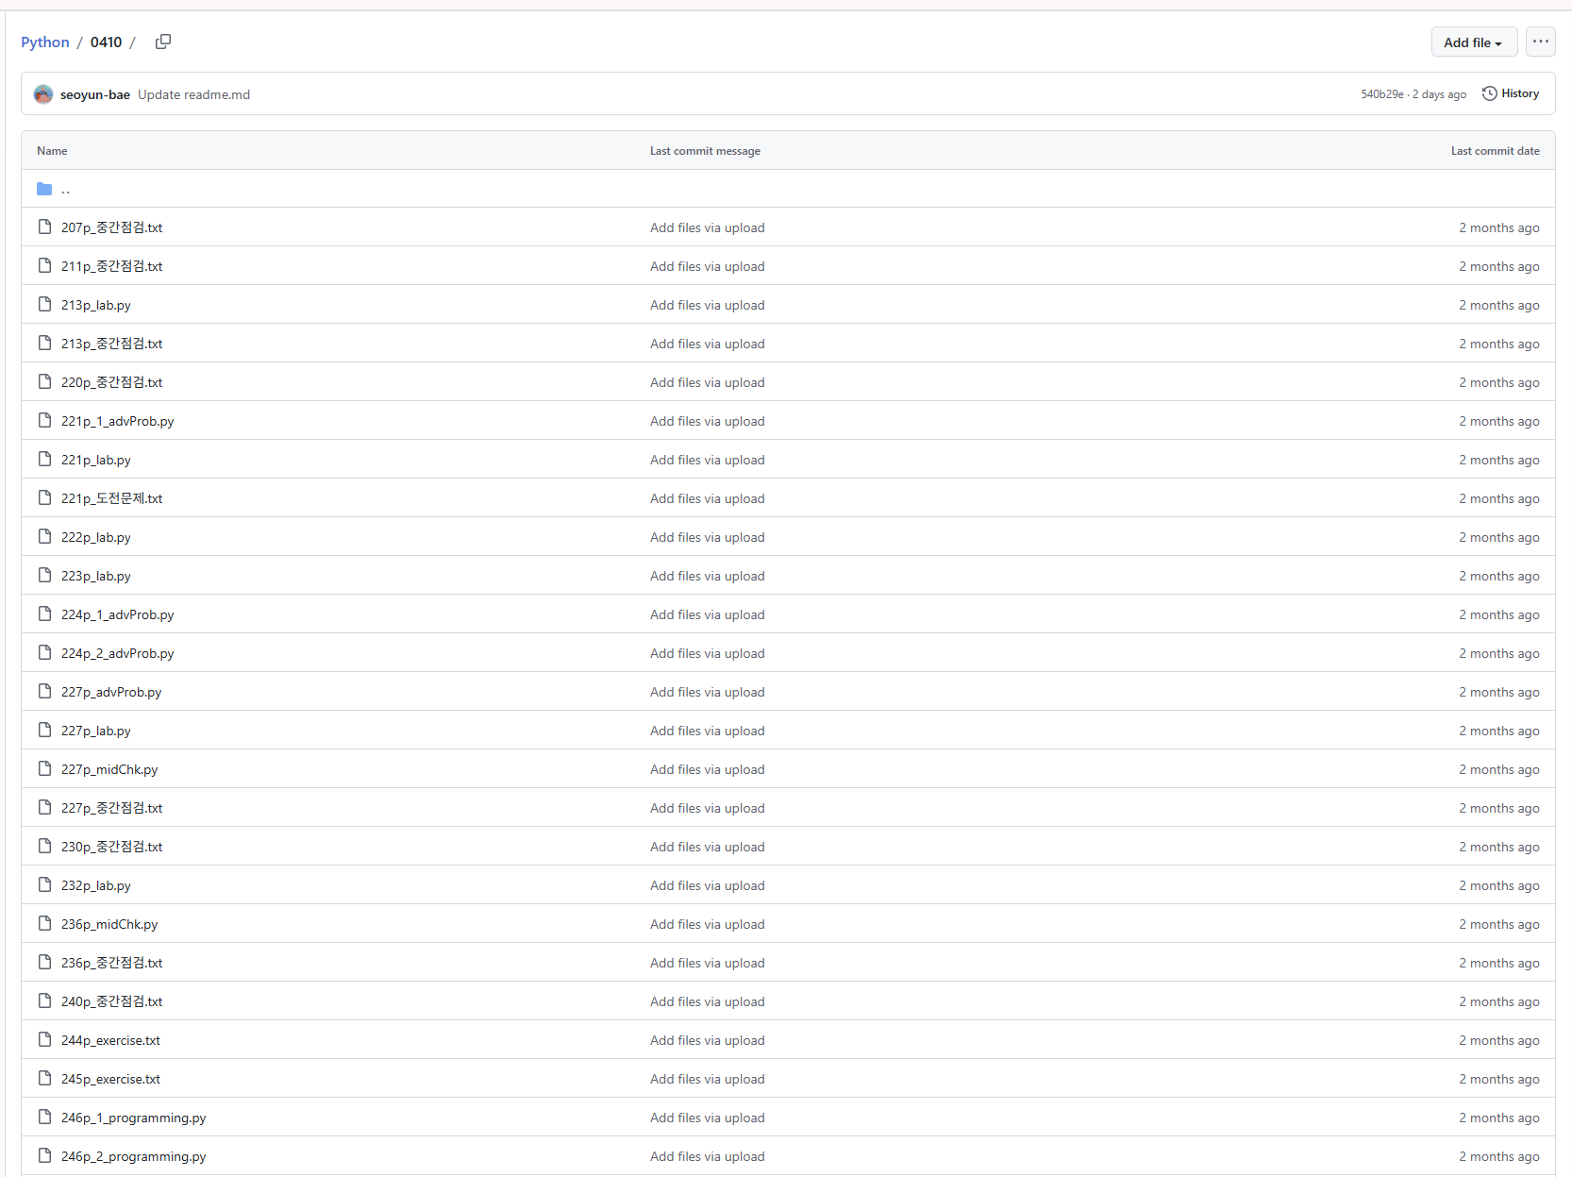
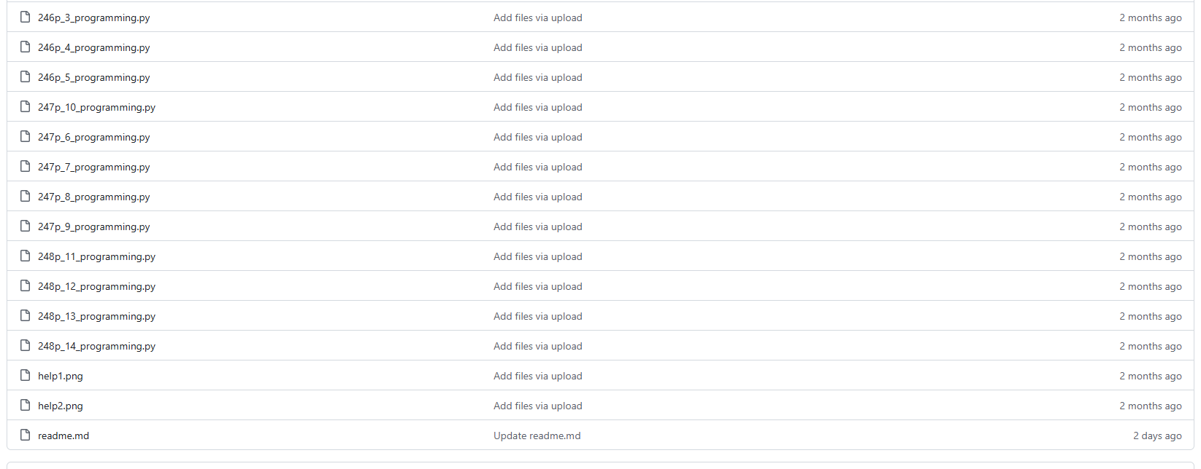
WEEK 5

Slide 13
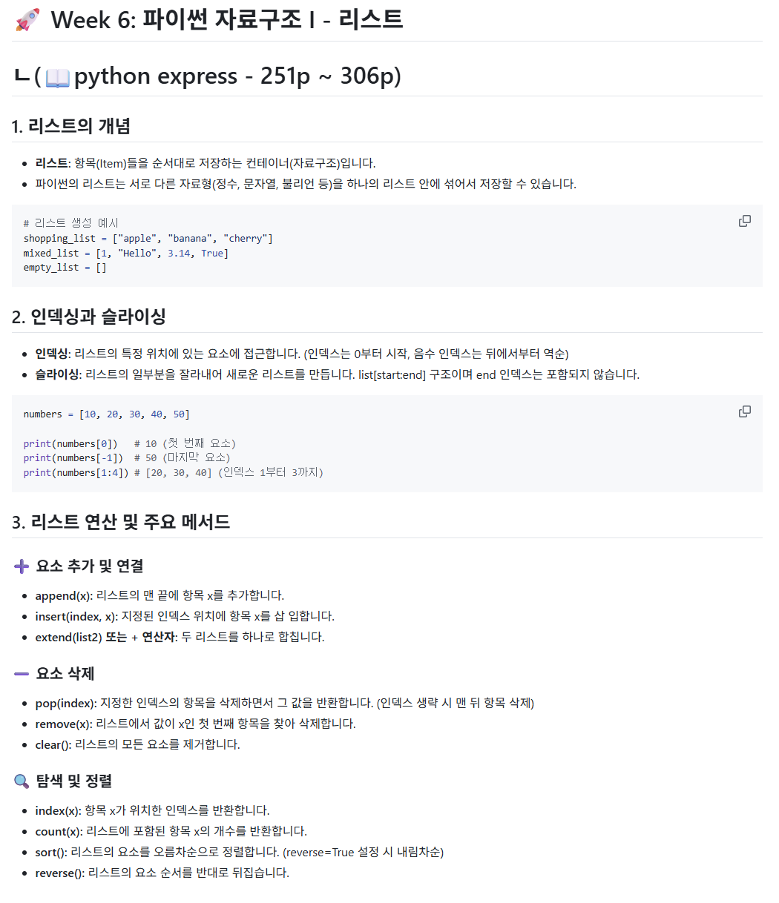
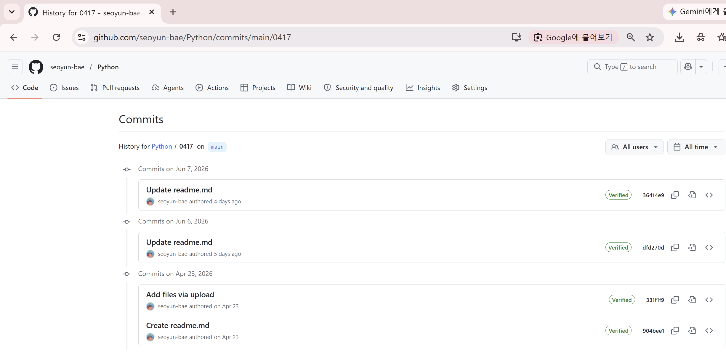
WEEK 6

Slide 14
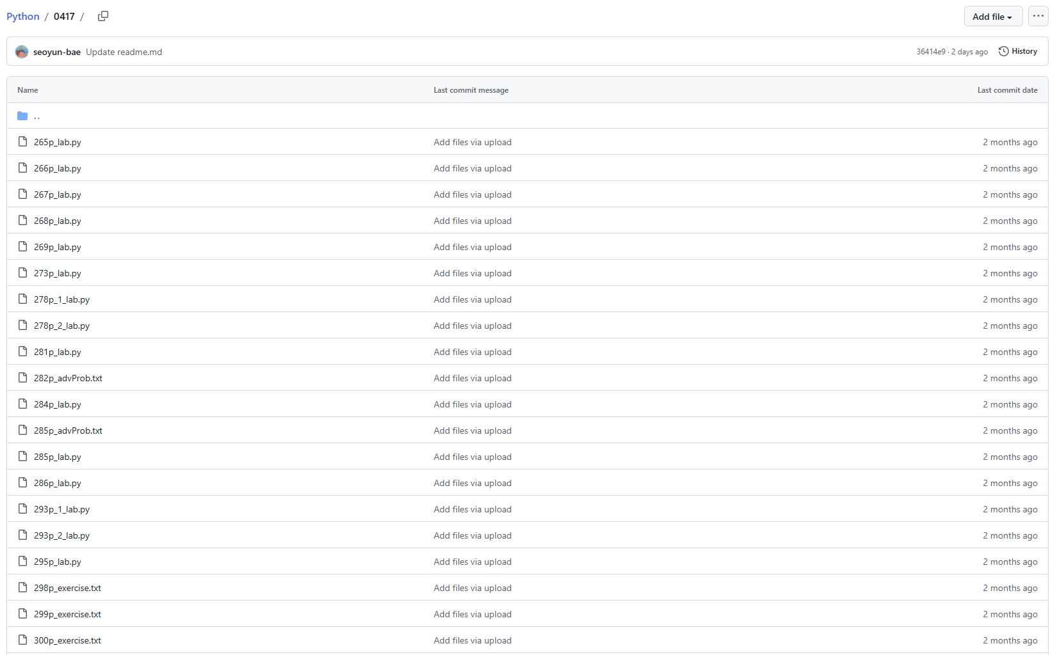
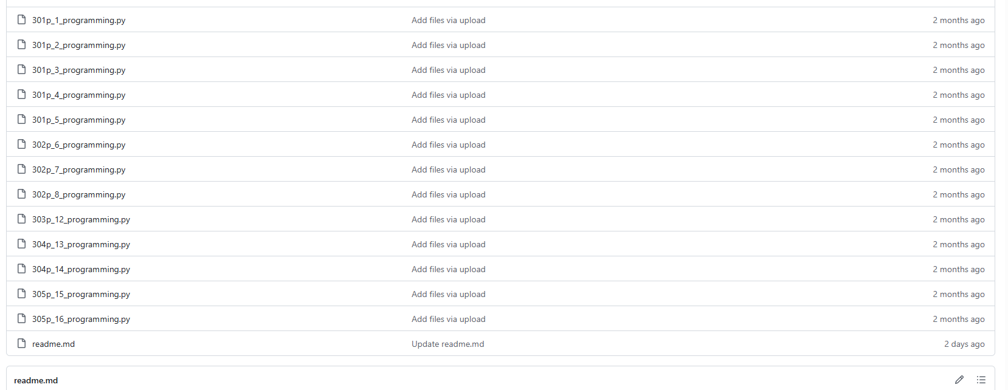
WEEK 6

Slide 15
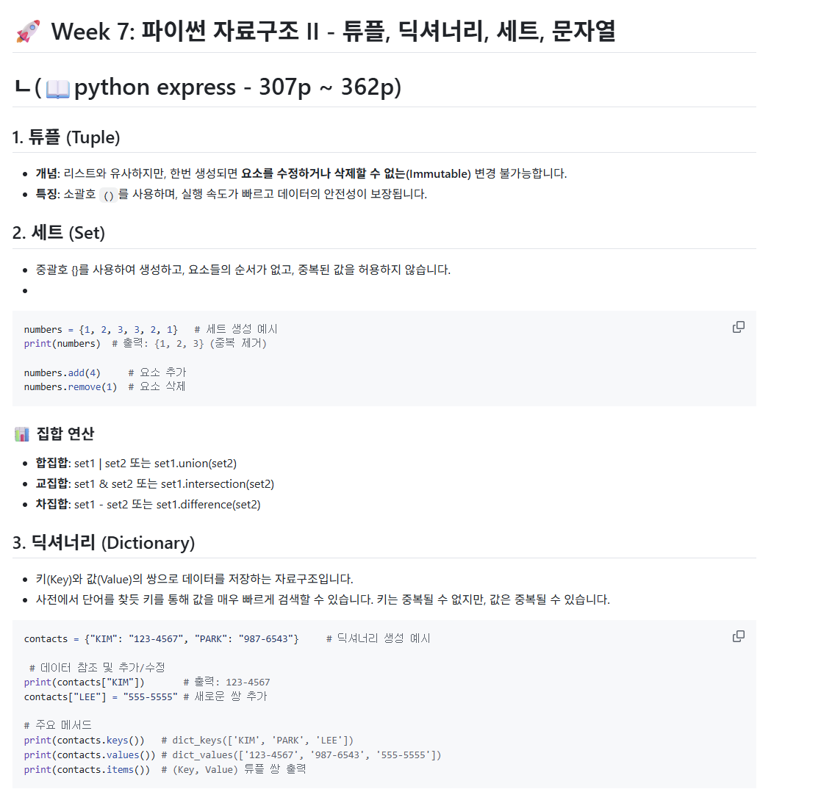
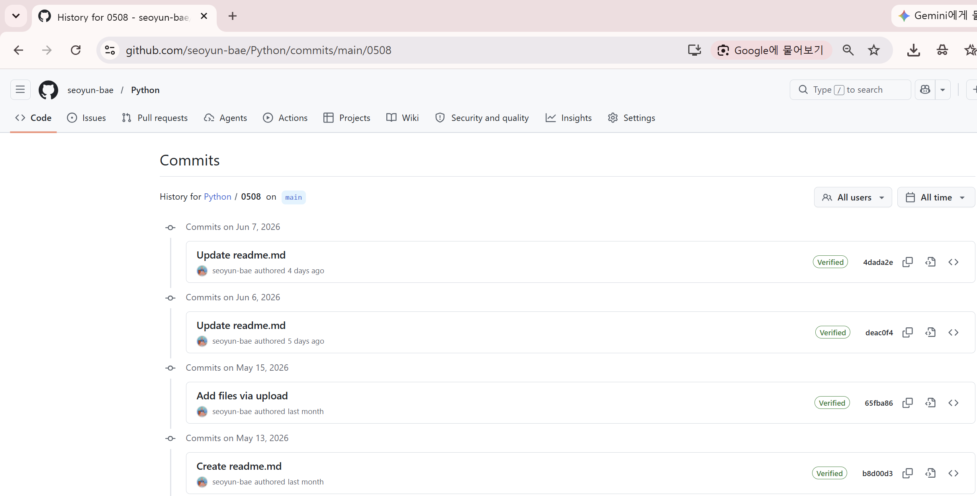
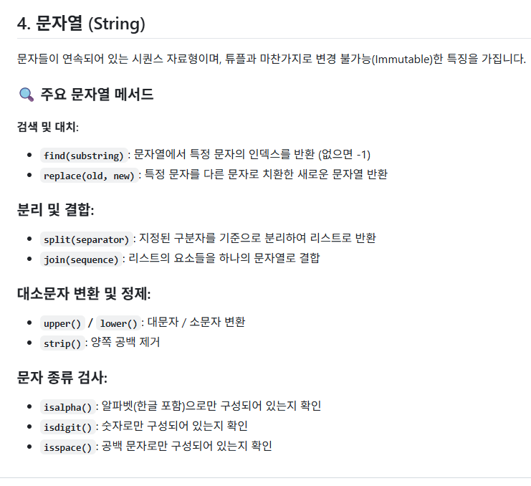
WEEK 7

Slide 16
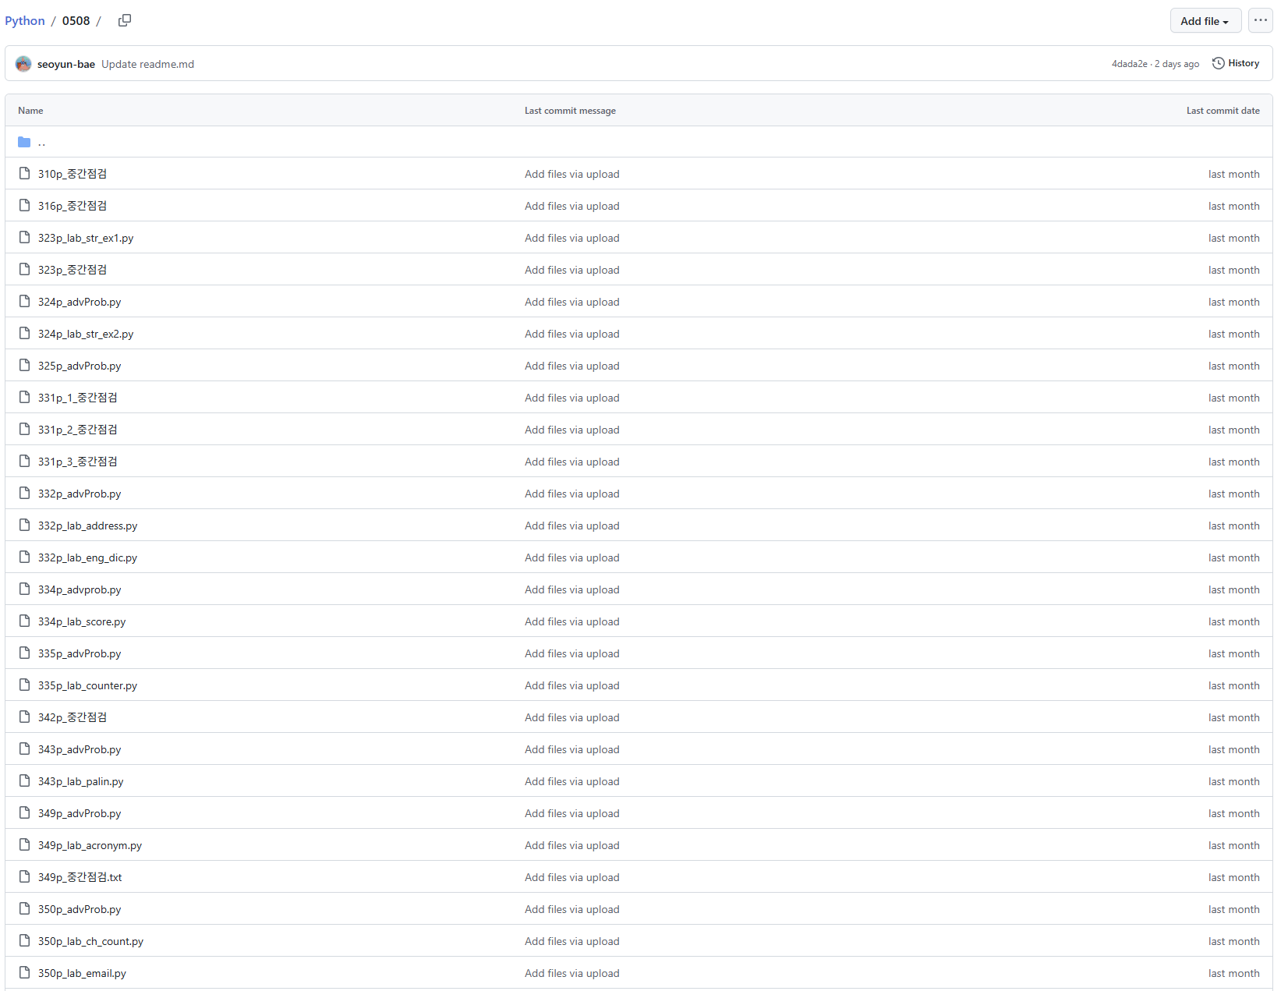
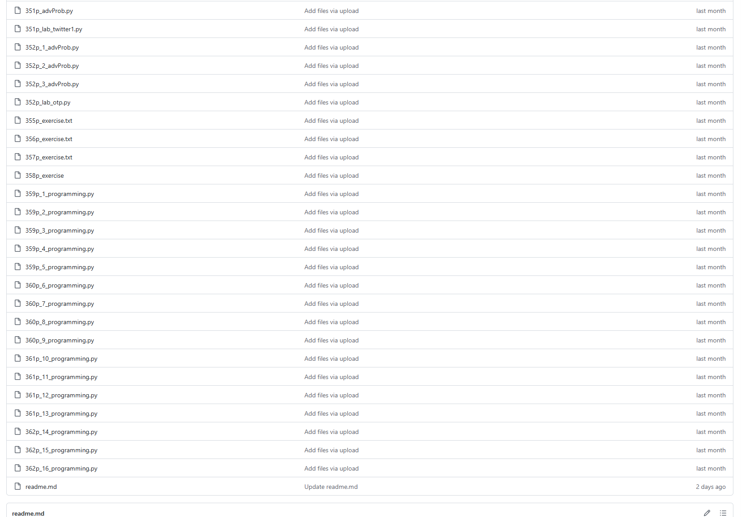
WEEK 7

Slide 17
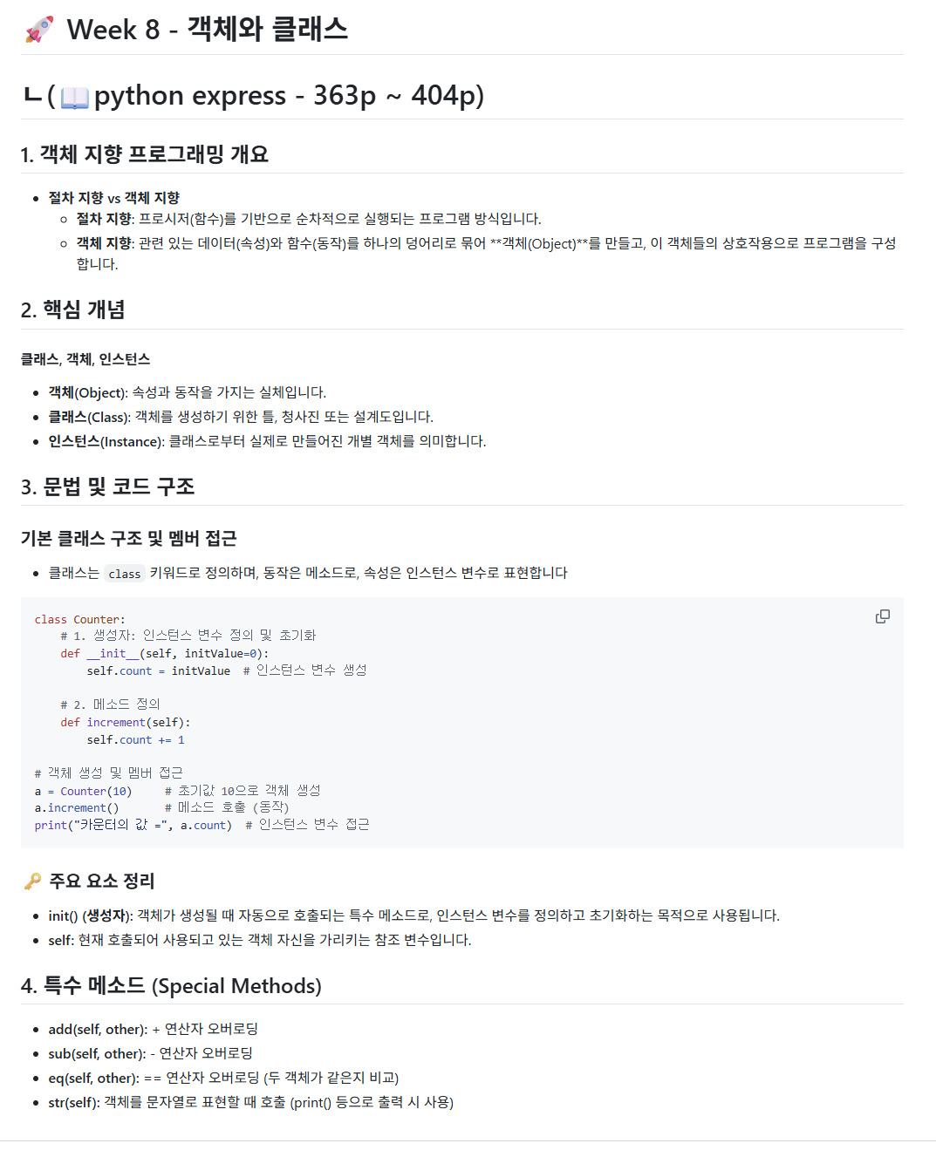
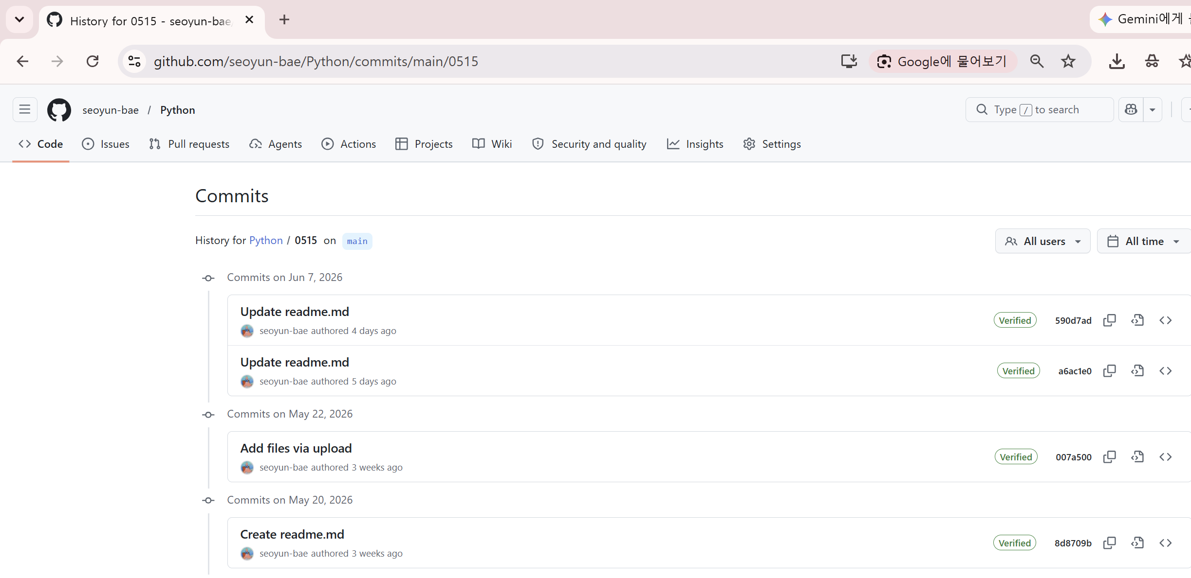
WEEK 8

Slide 18
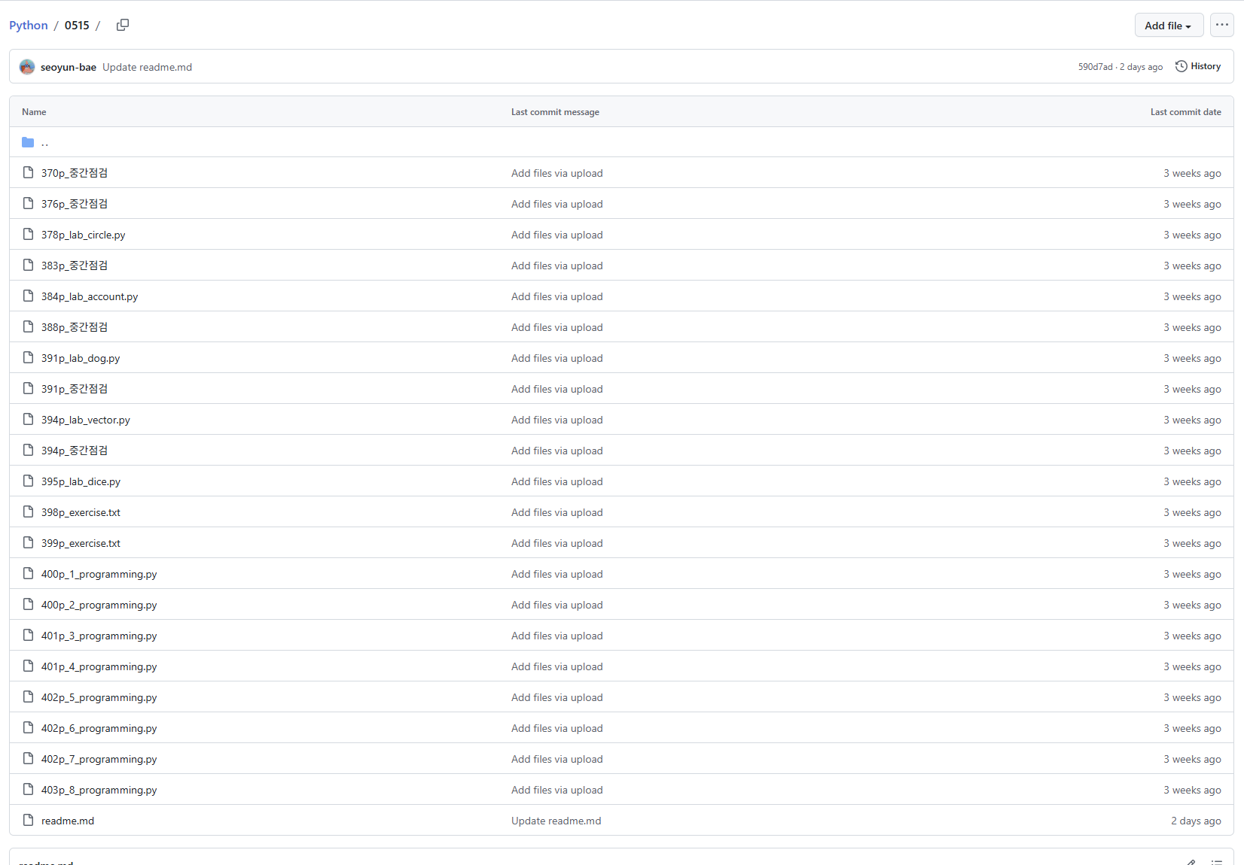
WEEK 8

Slide 19
프로젝트 발표
숫자야구게임

Slide 20
숫자야구게임 – 규칙
목표: 컴퓨터가 생각한 3자리 숫자를 맞추는 게임
스트라이크(S)
숫자가 있음
위치가 맞음
볼(B)
숫자가 있음
위치가 틀림
아웃(OUT)
숫자가 없음

Slide 21
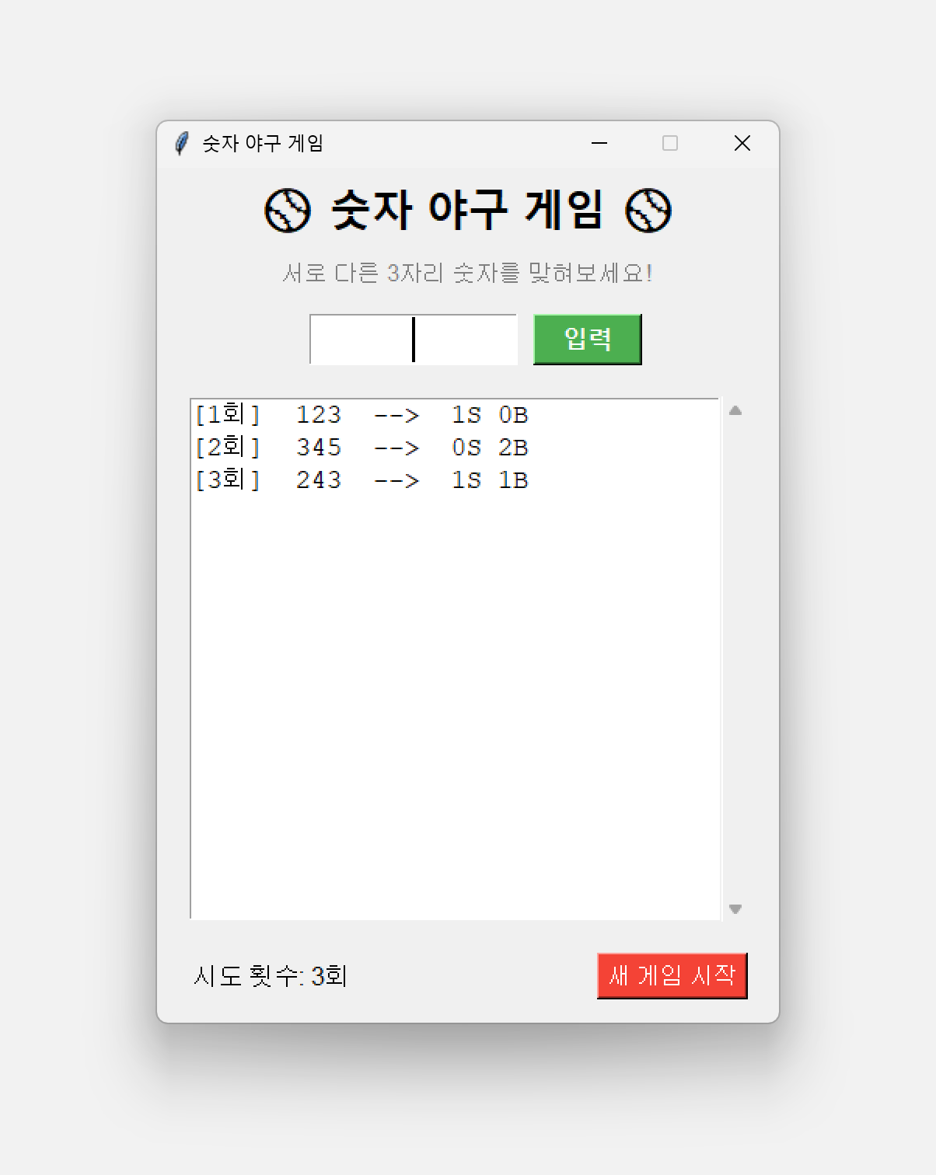
숫자야구게임 – 설명

Slide 22
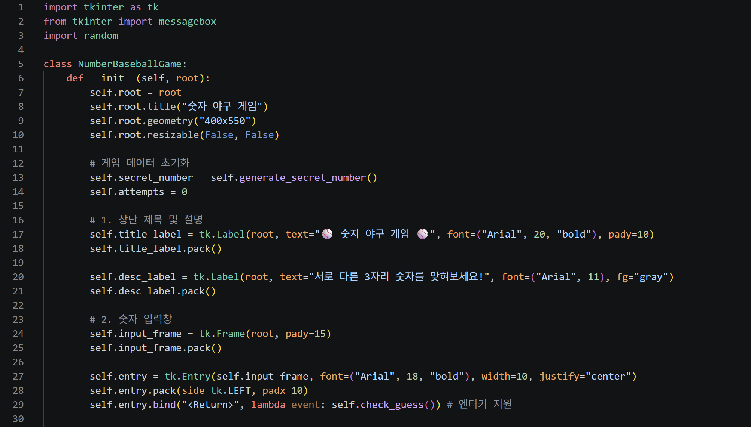
숫자야구게임 – 코드

Slide 23
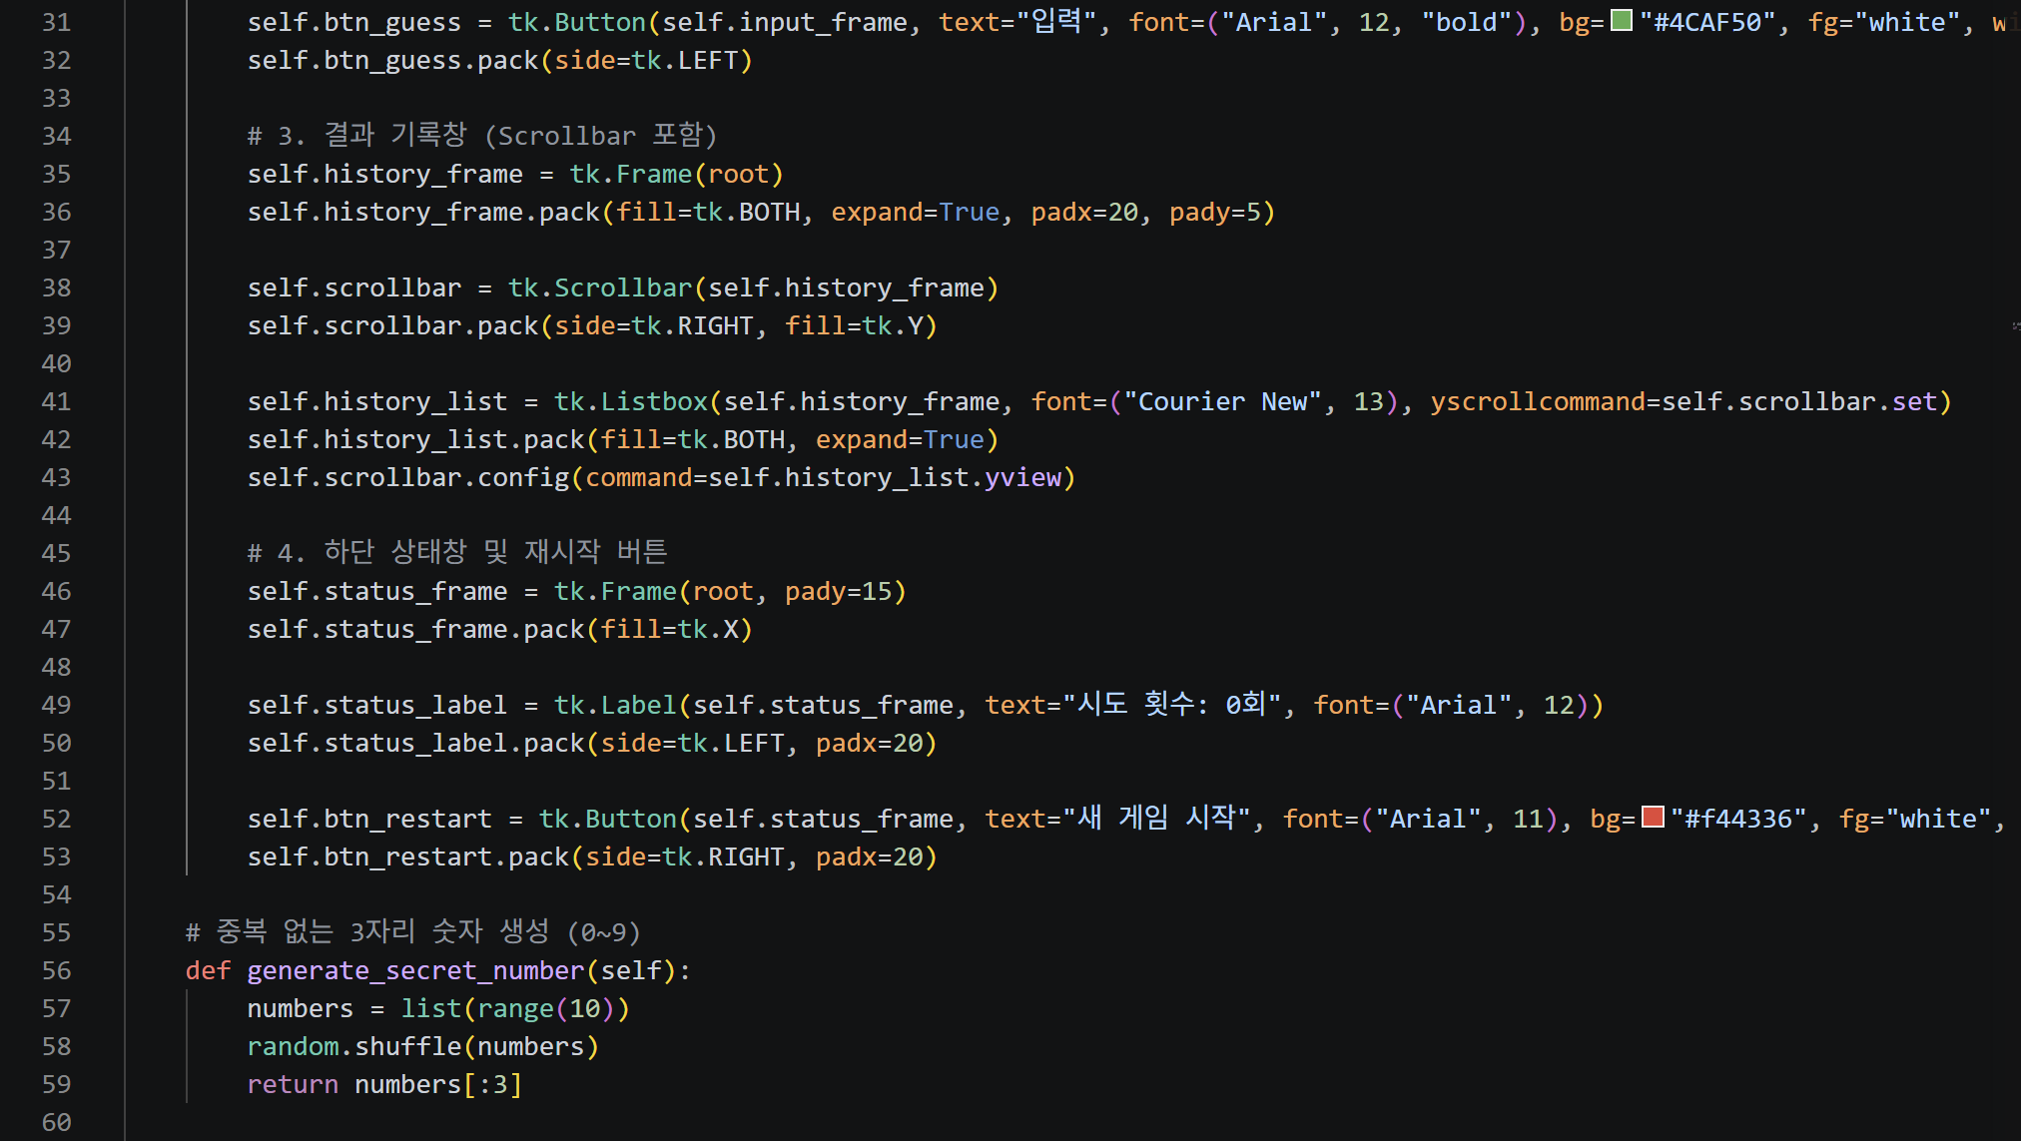
숫자야구게임 – 코드

Slide 24
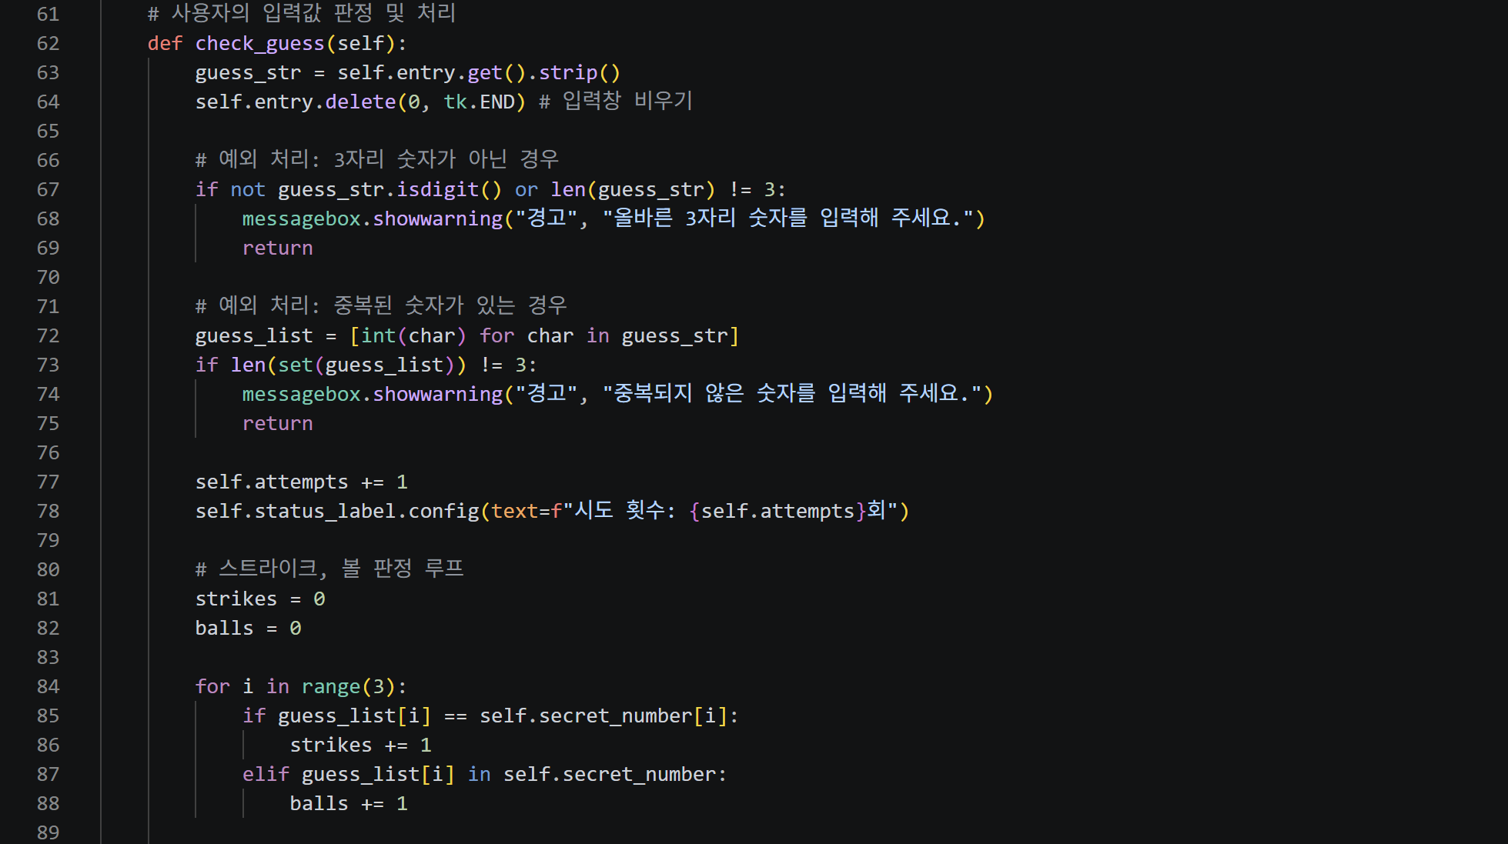
숫자야구게임 – 코드

Slide 25
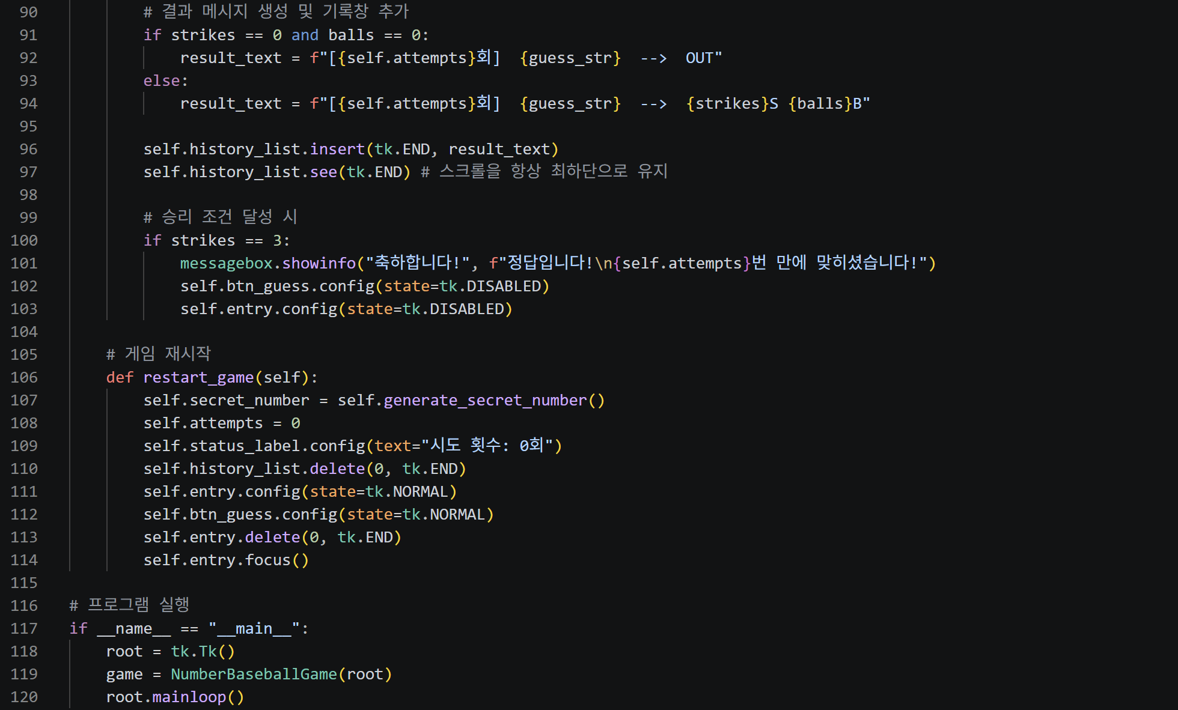
숫자야구게임 – 코드

Slide 26
느낀점
처음 프로그래밍을 접했을 때는 낯설고 어려운 부분도 많았습니다.
하지만 한 학기 동안 책의 연습 문제들을 직접 풀어보고, 매주 연습 문제들을 정리하며 저만의 github repository에 파일들이 차곡차곡 쌓여가는게 제게 성취감을 느낄 수 있게 해주었습니다. 마지막으로 구현한 '숫자 야구 게임' 프로젝트를 통해서는 그동안 배운 기초 문법과 GUI 라이브러리를 종합적으로 응용해 보며 파이썬의 활용성에 대해 깊이 이해하게 되었습니다. 이번 학기는 프로그래밍 기초에 대한 흥미를 점차 가지게 된 시간이었으며, 이를 바탕으로 앞으로 더 깊이 있는 공부를 해보고 싶다는 열정이 생겼습니다.

Slide 27
점수
깃허브 점수: 15점
프로젝트 점수: 15점
총 30점

Slide 28
감사합니다
2026964024 배서윤
깃허브, 프로젝트 발표

